Slide 1
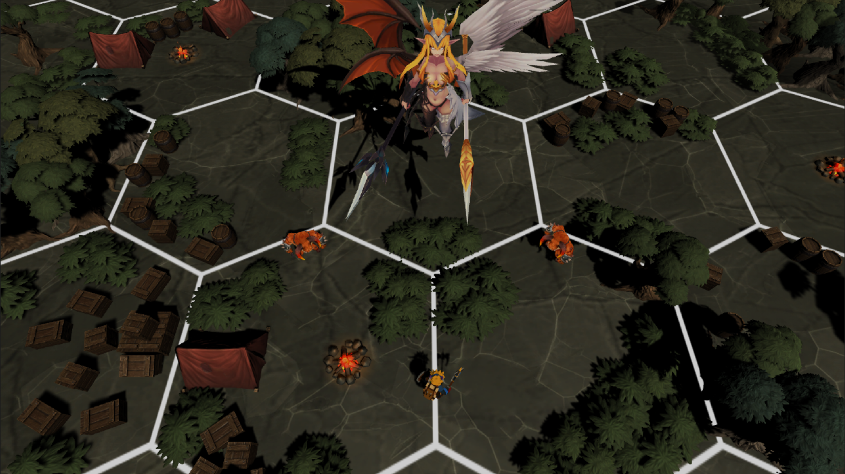
GameProgramer
포트폴리오 개요
010-5309-6725
김장한
※본사진은 팀프로젝트 Path To Yggdrasil 의 실제 플레이 장면입니다.
kimjh741963@gmail.com

Slide 2








소통하며 개발 할 줄 아는 프로그래머 김장한입니다!
학력 사항
프로젝트 이력
2024 한국 it 직업전문학교 게임 프로그래밍 학과 졸업 예정
2019 한국 it 직업전문학교 게임 프로그래밍 학과 입학
2019 경기광주 고등학교 졸업
------팀프로젝트 ------
2022 교내 프로젝트 참여(보스러쉬 액션 전투 게임)
2022 교내 프로젝트 참여(방 탈출 퍼즐 게임)
------개인프로젝트 ------
2023 Slay the Spire 모작
(로그라이크 덱 빌딩 카드 게임)
2023 스킬트리 시스템 구현
2023 마인크래프트 조합법, 인벤토리 시스템 구현
2023 타르코프 인벤토리 시스템 구현
전시 이력
2022 Gstar 전시(보스러쉬 액션 전투 게임)
김장한
수상 이력
2000.02.28
2022 교내 프로젝트 발표회 우수상(보스러쉬 액션 전투 게임)
kimjh741963@gmail.com
경기도 광주시 초월읍 지월리
010-5309-6725

Slide 3
이력 사항

Slide 4
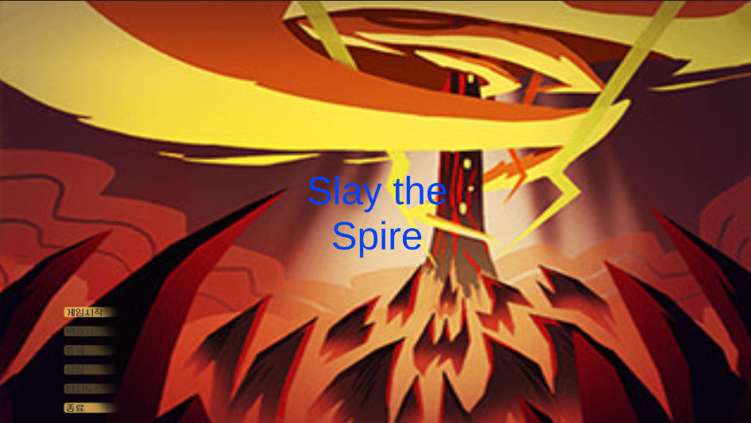
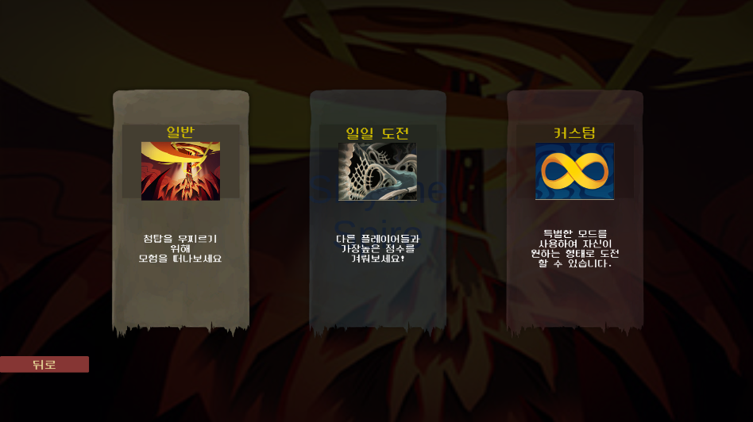
개인 프로젝트 이력-Slay The Spire 모작
Unity, C#
개발기간 : 2023.1~현재
게임명: Slay the Spire(모작)
• 2023) Slay The Spire 모작을 하였습니다. 직접 게임을 하며 어떻게 코드를 구성할까 생각하면서 시스템적으로 최대한 비슷하게 만들기 위해 노력하였습니다.

Slide 5
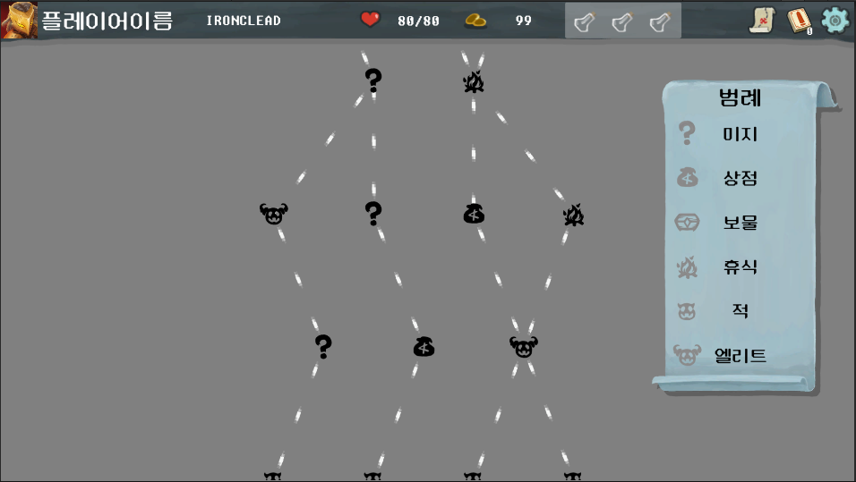
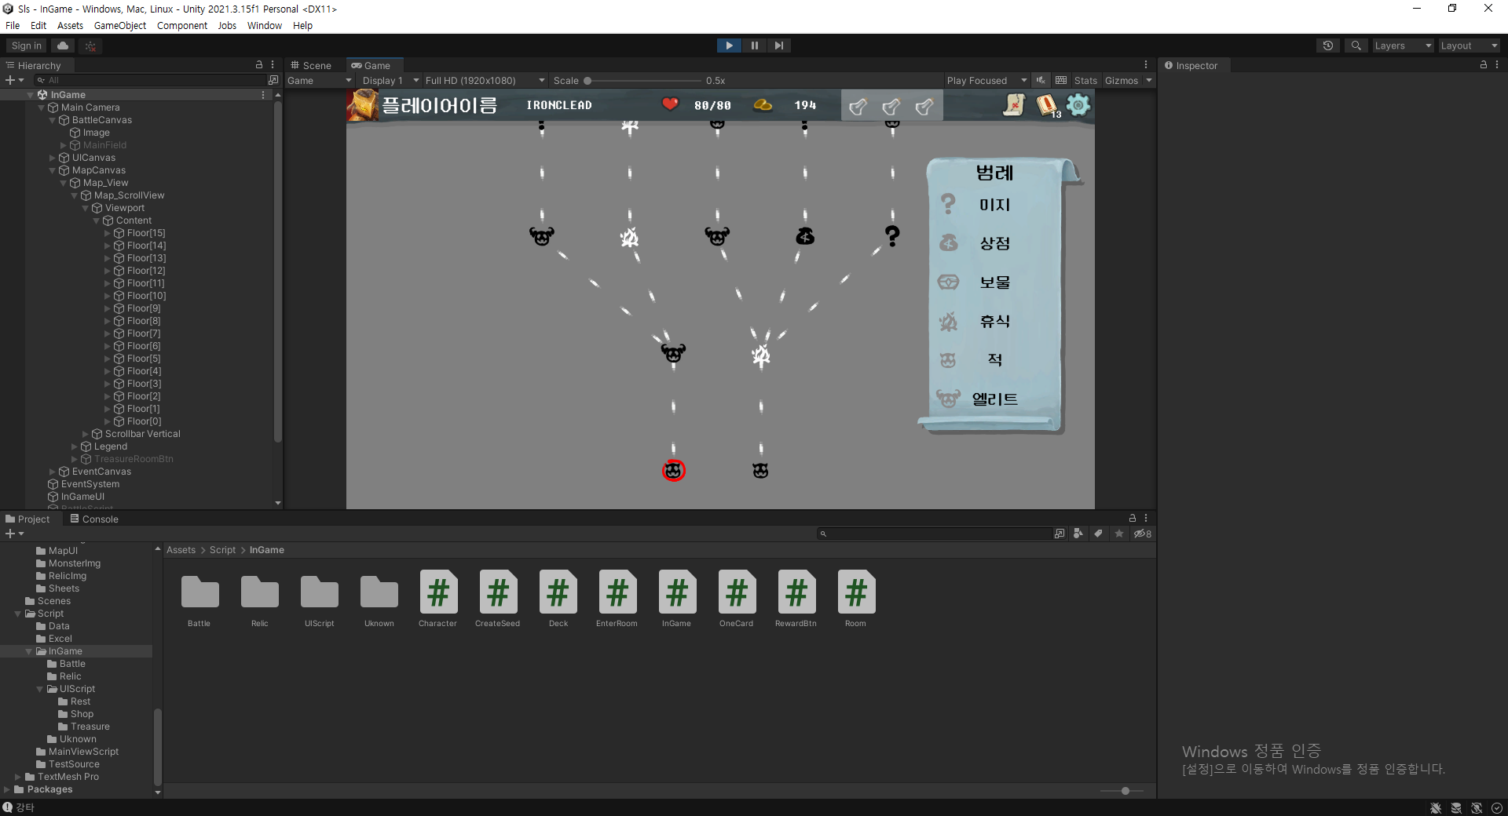
개인 프로젝트 이력-Slay The Spire 모작
층
직접 생각하여 맵 생성 로직을 파악하고 최대한 같도록 코드로 직접 구현
-방 생성 로직-
먼저 미리 설정된 층의 개수 만큼 해당 층에 들어갈 방의 갯수를 랜덤 설정한 뒤 방 오브젝트를 설정된 해당 층 개수만큼 생성 그 뒤에 루트를 결정할 방과 방 사이를 연결해줄 선 생성
-방과 방 사이의 선 생성 로직-
1.층과 층 사이의 생성되는 선의 갯수는 최소3개에서 6개 까지이다
2.층과 층에서 방의 갯수가 많은 쪽의 방의 갯수가 3이상일 경우 선의 최소 갯수는 방 개수가 많은 층의 방 개수가 된다
3.선들은 서로 교차되어서는 안된다
4.한 개의 방에서 다음 방으로 연결되는 선의 갯수는 3개까지 가능하다
방
-UI 편의성-
1.범례에 있는 방 이미지에다가 마우스 커서를 올리면 해당하는 방의 종류가 강조 된다.
2.클리어한 방은 체크표시 된다

Slide 6
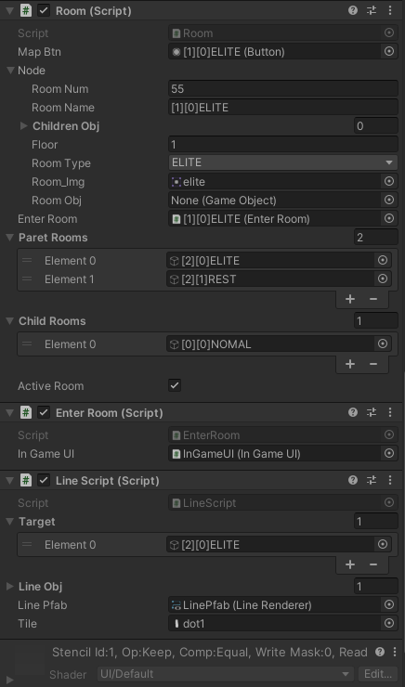
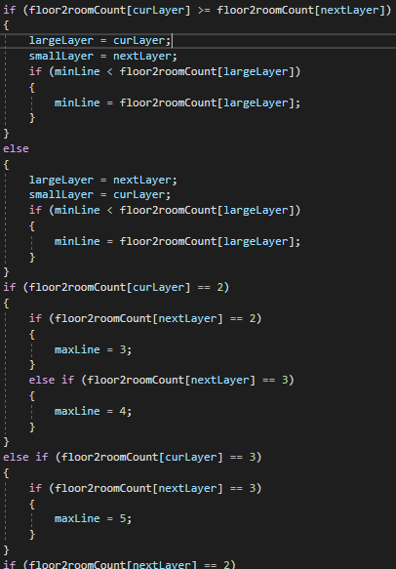
개인 프로젝트 이력-Slay The Spire 모작
생성된 방 오브젝트의 인스펙터창
선 생성 로직 코드 (현재층의 방의 개수와 다음 층의 방의 개수의 차 별로 선 생성 조건 부여)
-이 프로젝트를 하면서 힘들었던점-
1.맵을 생성할때 방과 방사이를 잇는 선들을 생성하는 로직을 구성하는데 시간이 걸렸다.
2.커스텀 클래스를 PlayerPrefs를 사용하여 저장 할 때 벨류타입과 레퍼런스 타입 자료형이 같이있어 저장하기 힘들었지만 Json과 직렬화,역 직렬화를 통해 PlayerPrefs를 사용하여 Save And Load
를 구현 하였다.
3.똑같은 내용을 가진 오브젝트 두개가 같은지 판별하는 방식을 GetHashCode와 Equals메서드를 오버라이드하여 두오브젝트를 비교하도록 해 보았다

Slide 7
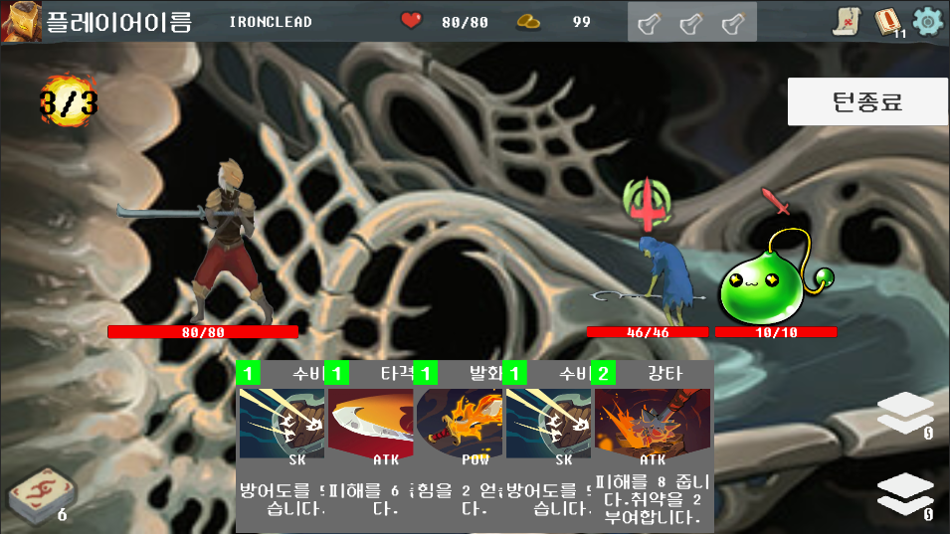
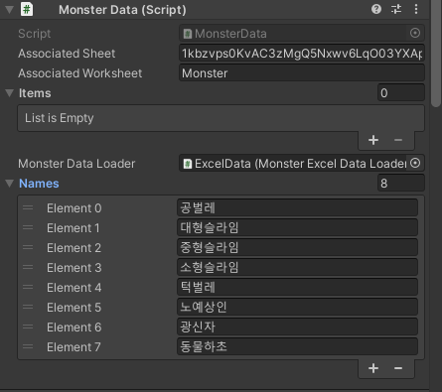
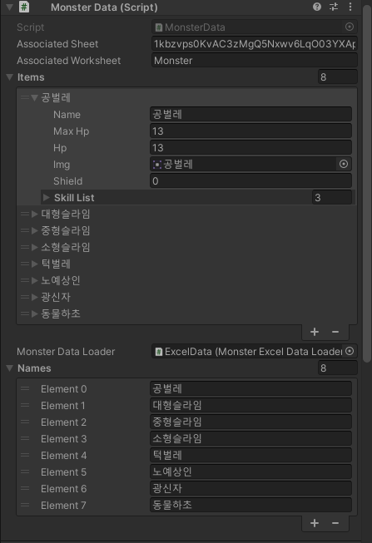
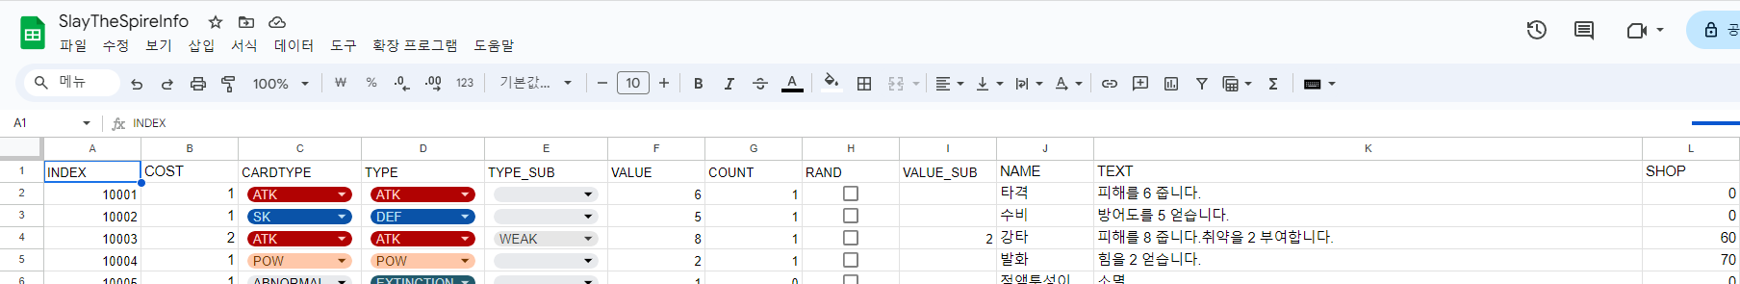
개인 프로젝트 이력-Slay The Spire 모작
구글시트데이터를 파싱하여 필요한 데이터를 불러오기
구글시트로 받아온 데이터로 각종 데이터(몬스터, 플레이어, 카드 등등)를 사용

Slide 8
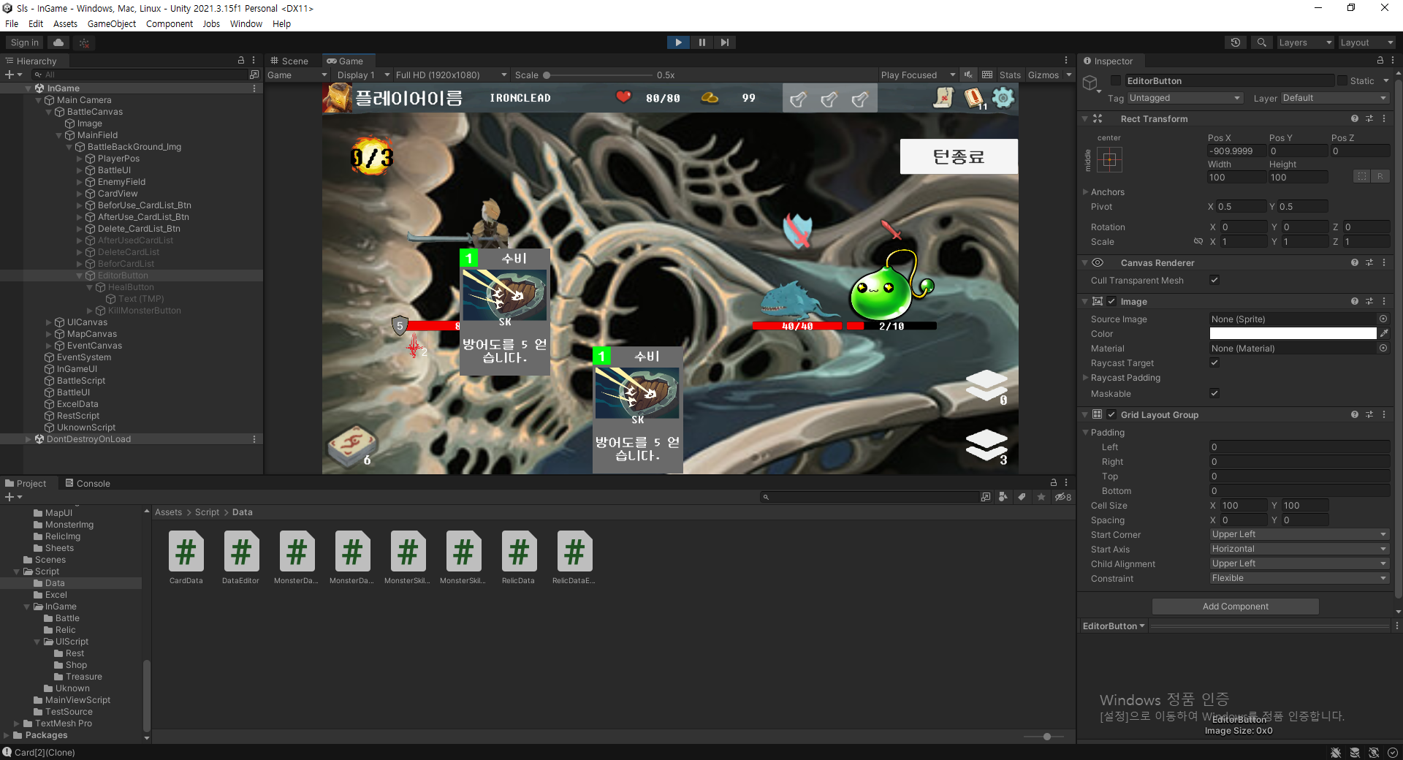
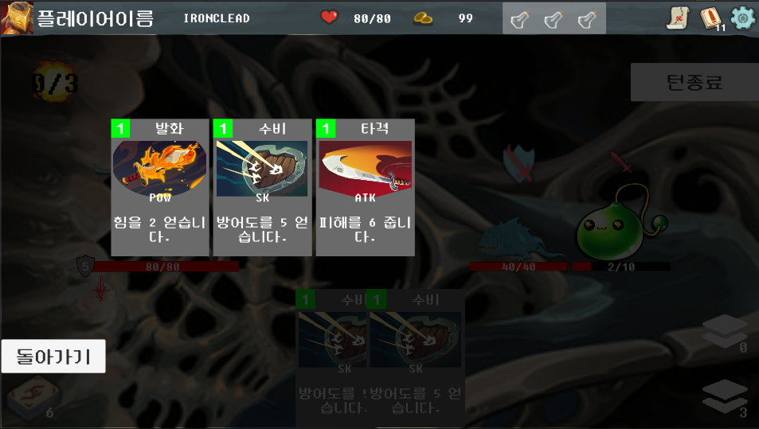
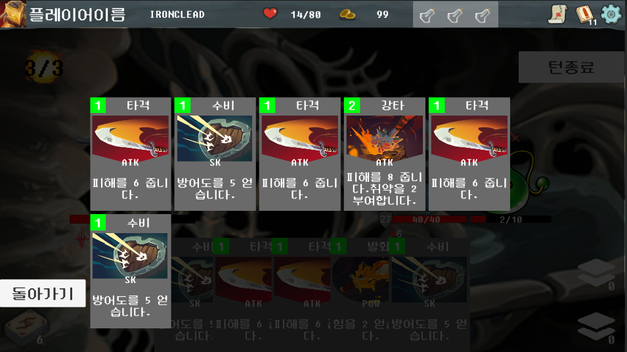
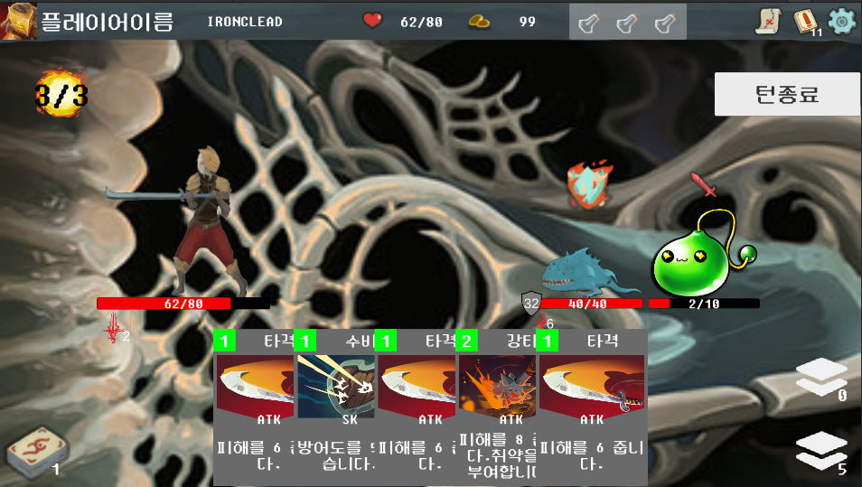
개인 프로젝트 이력-Slay The Spire 모작
1
2
1.특정 오브젝트에게 카드를 직접 드래그 하면 해당 카드의 능력이 해당 오브젝트(플레이어 및 몬스터)에게 적용된다
2.카드 덱에서 드로우하고 사용된 카드는 버려지고 덱에서 카드를 다 사용하면 버려진 카드들을 셔플하여 다시 덱으로 돌아간다
3.몬스터들은 개체별로 가지고 있는 몬스터 스킬을 턴마다 랜덤으로 설정되어 플레이어가 턴 종료할시 실행된다
2
3
4

Slide 9
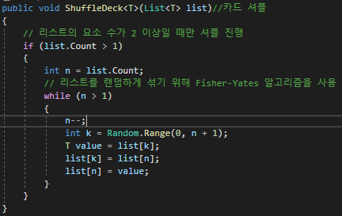
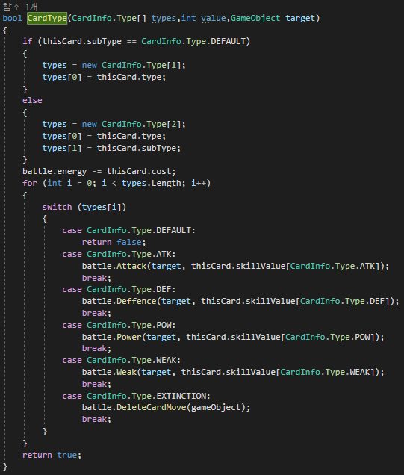
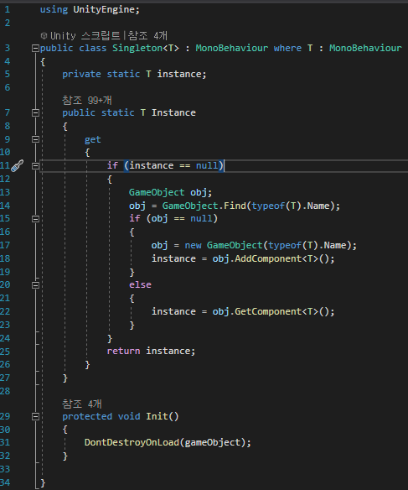
개인 프로젝트 이력-Slay The Spire 모작
카드를 셔플 할때에는 Fisher-Yates Shuffle 알고리즘을 사용하여 카드를 섞었습니다
싱글톤 패턴을 제네릭을 활용하여 작성 하였습니다
카드 사용 할 때 카드의 타입에 따라서 함수가 작동하여 해당 카드의 능력이 작동됩니다
3

Slide 10
개인 프로젝트 이력-Slay The Spire 모작
-후기-
1.맵을 생성할때 방과 방사이를 잇는 선들을 생성하는 로직을 구성하는데 시간이 걸렸지만 원하는대로 결과가 나와서 만족했다.
2.커스텀 클래스를 PlayerPrefs를 사용하여 저장 할 때 벨류타입과 레퍼런스 타입 자료형이 같이 있어 저장하기 힘들었지만 Json과 직렬화,역 직렬화를 통해 PlayerPrefs를 사용하여 Save And Load를 구현 하였다.
3.똑같은 내용을 가진 오브젝트 두개가 같은지 판별하는 방식을 여태까지 인덱스를 부여하여 그 인덱스가 같은 것인지 판별하였지만 이번에는 GetHashCode와 Equals메서드를 오버라이드하여 두 오브젝트를 비교하도록 해 보았다.
4.플레이어/카드/몬스터등등의 데이터들을 구글시트에 있는것을 불러와서 사용하는데 불러오는 시점이 언제인지 제대로 파악하기가 힘들어 게임실행시 데이터가 간혹 들어오지 않는 경우가 있었는데 이것을 최초 실행시 구글 시트에서 받으면 들어온 데이터를 PlayerPrefs를 사용하여 저장 시켜 재 실행했을 경우 데이터를 못 불러오더라도 계속 데이터는 유지되도록 하여 해결 하였다.

Slide 11
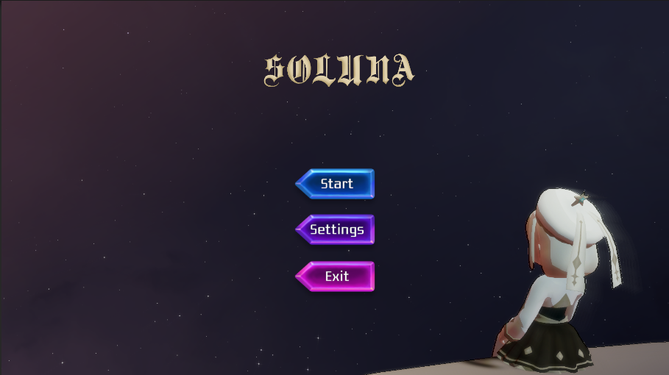
팀 프로젝트 이력- 솔루나
Unity, C#
개발기간 : 2022.5~2022.11
게임명: 솔루나
교내 팀프로젝트 참여
• 2022) 방 탈출 퍼즐 게임 [솔루나] 프로젝트에 게임 프로그래머로 참여하여, 방 탈출게임을 한 구역 전체를 전담해 작업하였습니다. 플레이어를 조작하여 특정 아이템을 수집하거나 기믹들을 해제하면 다음 층으로 넘어갈 수 있도록 하였습니다.

Slide 12
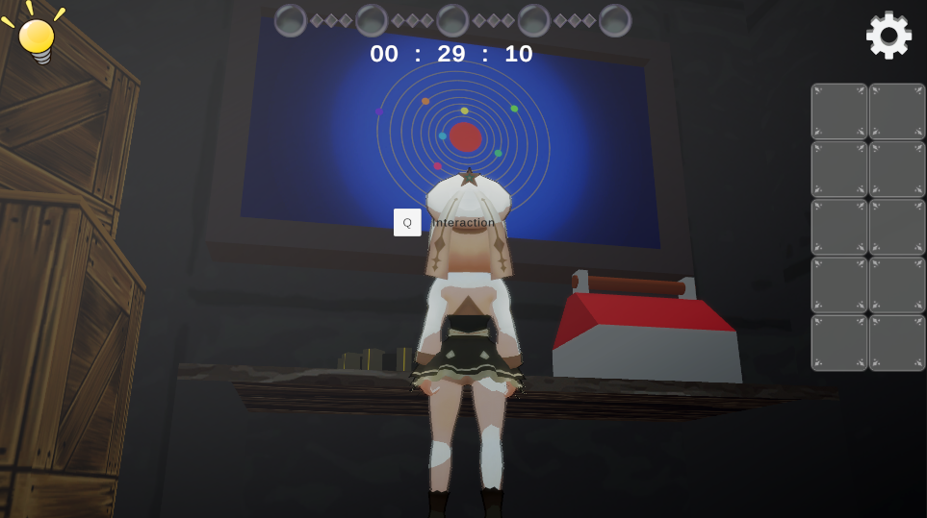
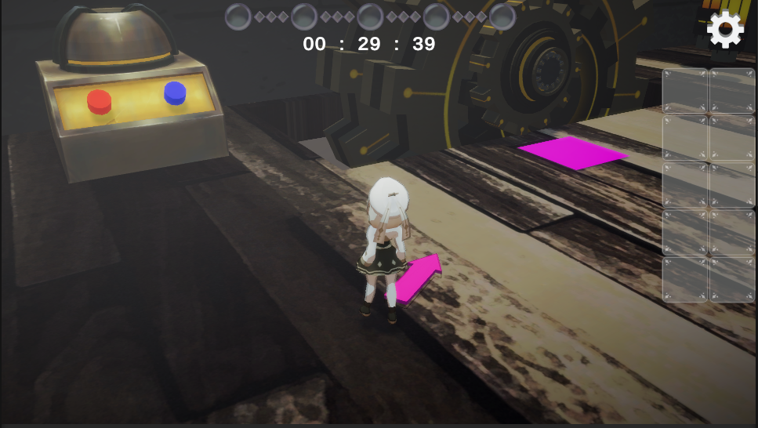
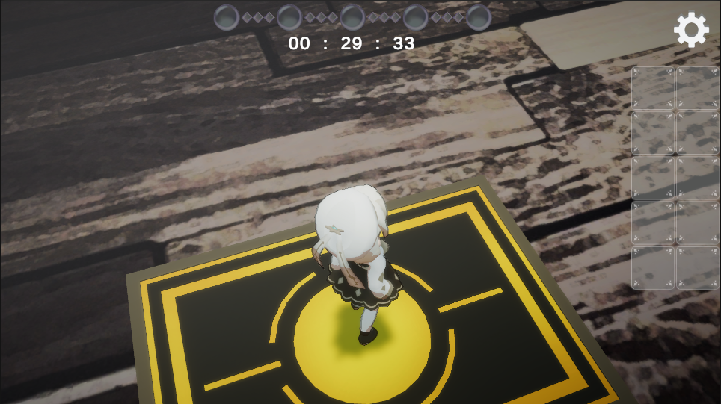
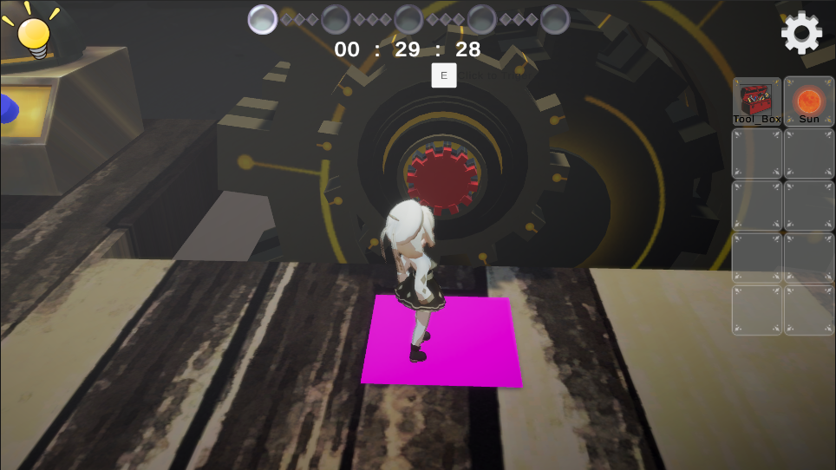
팀 프로젝트 이력- 솔루나
1
2
1.특정 오브젝트와 상호작용하여 아이템 습득
2.플레이어가 특정시간동안 기믹을 풀지 못하였을 경우 기믹을 풀기위한 도움을 제공(기믹의 위치 지시)
3.플레이어 이동을 위한 엘리베이터
4.필드에서 얻은 인벤토리에있는 아이템을 특정 지역에서 더블클릭하여 아이템 사용
3
4

Slide 13
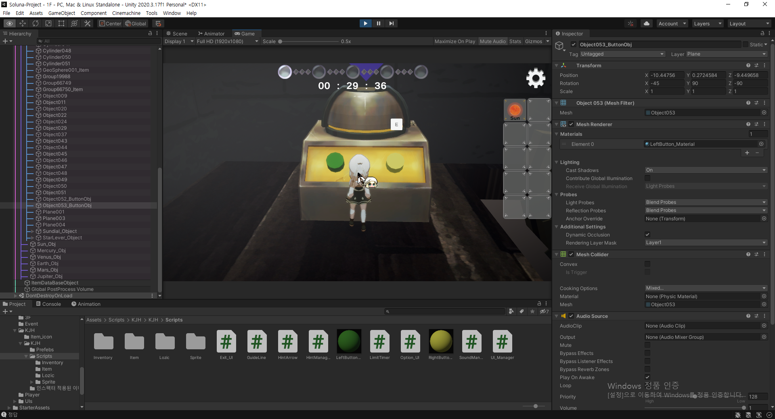
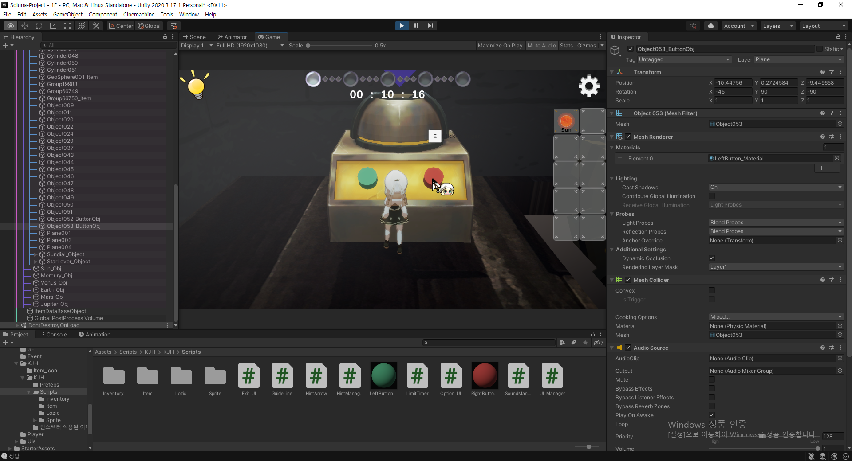
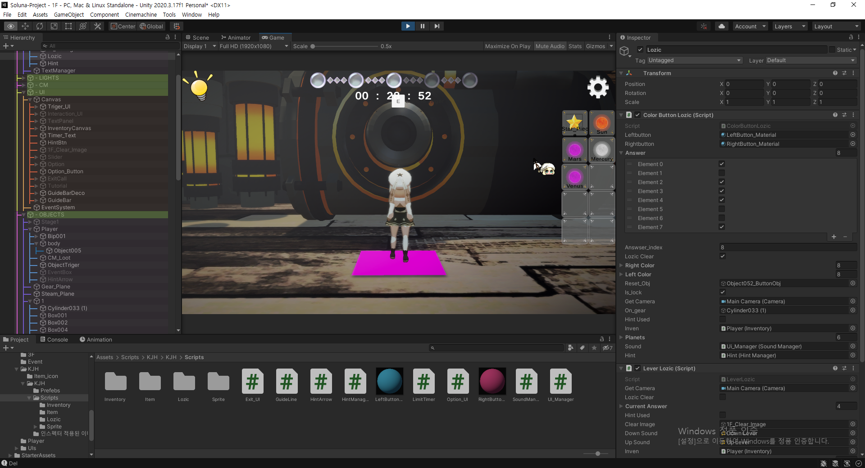
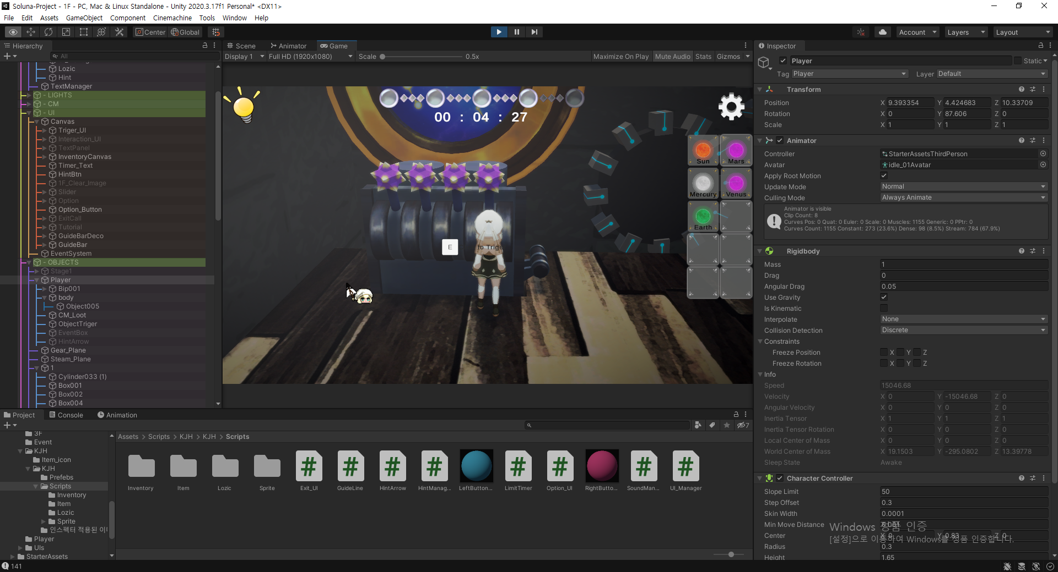
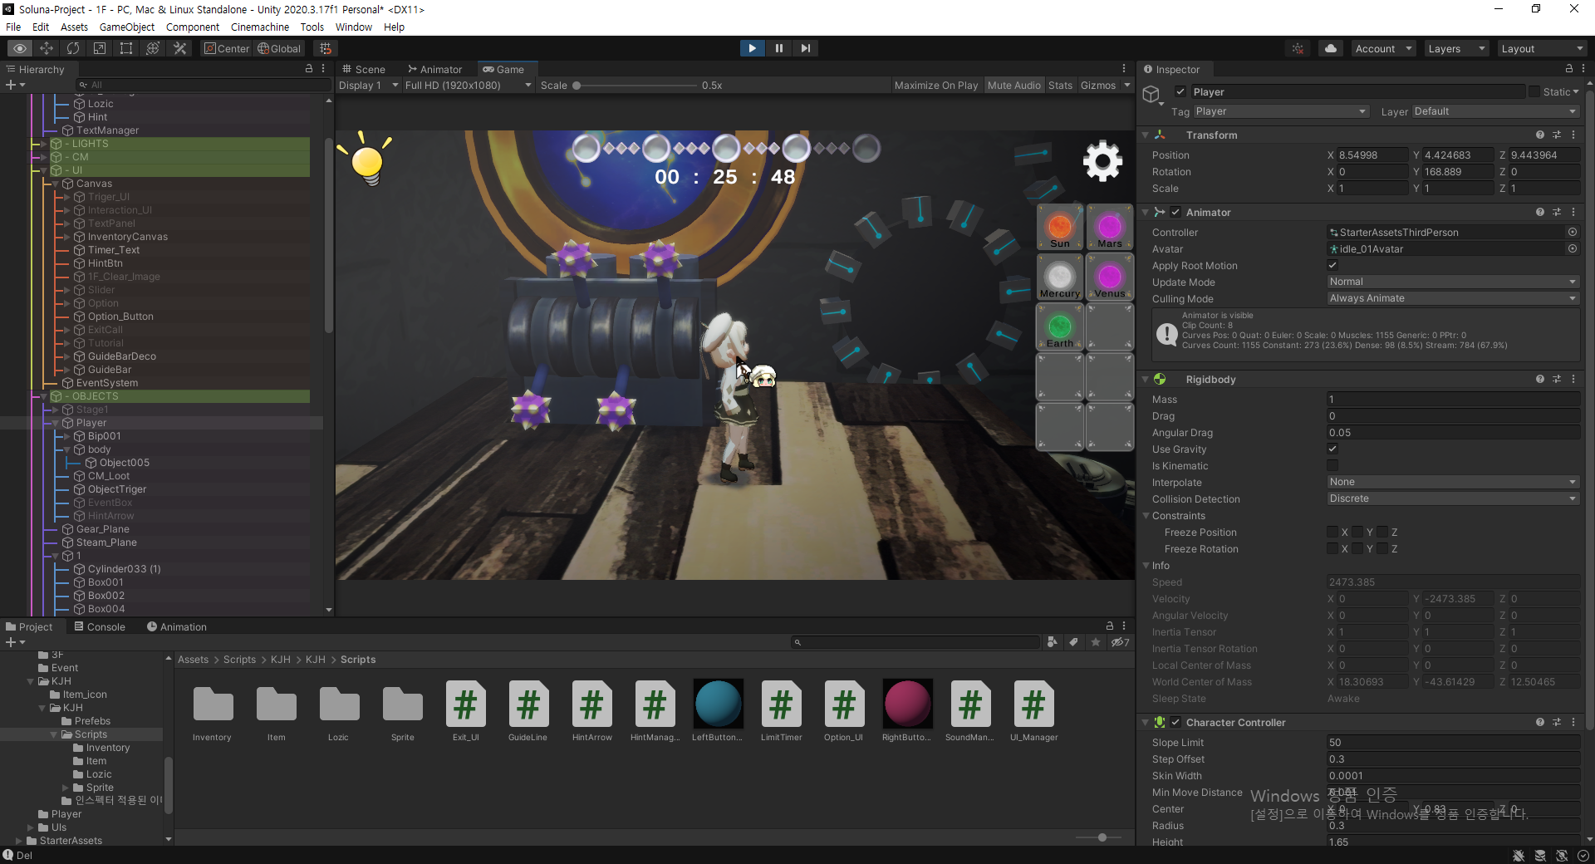
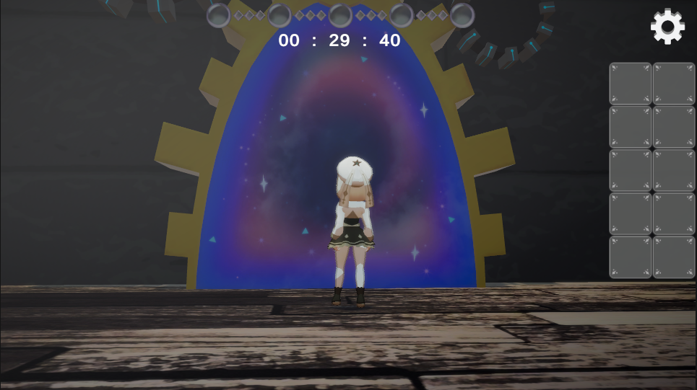
팀 프로젝트 이력- 솔루나
1
1
1.알맞은 순서대로 오브젝트 버튼을 클릭하는 기믹
(정답이면 다음색상으로 넘어가고 오답이면 처음으로 돌아감)
2.필드에서 파밍한 아이템을 올바른 곳에서 사용하여 기믹을 작동
3.레버를 클릭하여 올바른 레버 위치에 있을 경우 기믹 클리어
4.모든 기믹을 클리어하여 다음 층을 가기 위한 모든 아이템이 있을 경우 다음 층으로 갈 수 있음
5.기믹을 한 개씩 클리어 할때마다 중앙 상단에 위치한 진행도바 UI 진행
2
3
3
4

Slide 14
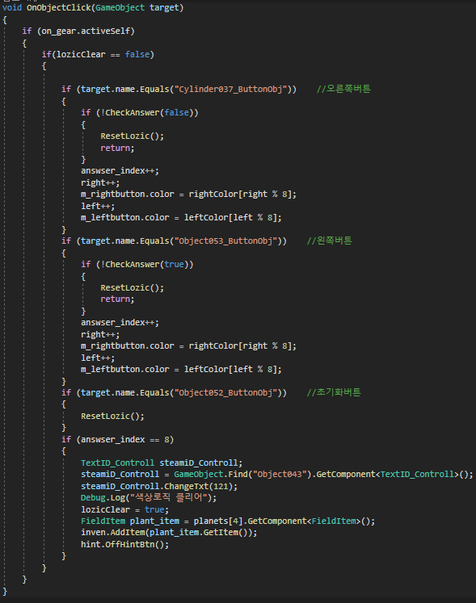
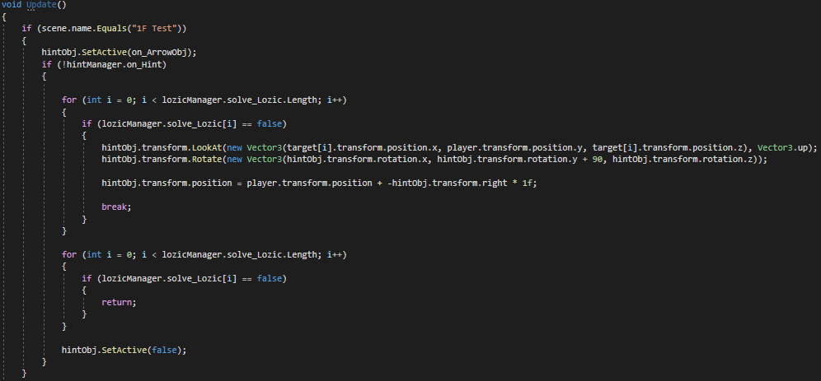
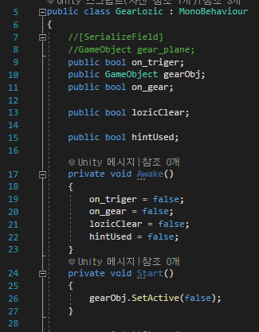
1
2
팀 프로젝트 이력- 솔루나
1.특정 오브젝트와 상호작용하여 아이템 습득
2.현재 진행해야되는 기믹을 화살표로 가르키는 코드
3.특정 아이템을 소지하고 있을 경우 사용하여 기믹 작동
3

Slide 15
팀 프로젝트 이력- 솔루나
-후기-
1.당시 처음 프로젝트를 작업 할 때는 깃 허브를 사용하지않고 팀 프로젝트를 진행을 하였는데 프로젝트 파일관리나 중복 작업 이러한 문제가 자꾸 일어나 이때부터 재데로 깃허브를 활용하여 프로젝트 작업을 훨신 수월하게 진행이 되었다.
2.깃허브를 사용을 해도 같은 파일을 여러명이 수정하는 경우가 나와서 푸쉬 할 때 파일이 충돌하거나 하는 문제도 일어났었다. 그래서 파일을 수정 할 때는 메신저로 미리 수정할 파일을 공지하고 수정한부분을 주석을 통해 표기하여 수정한 곳을 알기 쉽게 하는 팀 자체 룰을 만들기도 하였다.
3.3D게임 프로젝트를 한건 처음이 였지만 최대한 공부하면서 기획자 분들에 요구에 맞춰 게임을 제작했다.

Slide 16
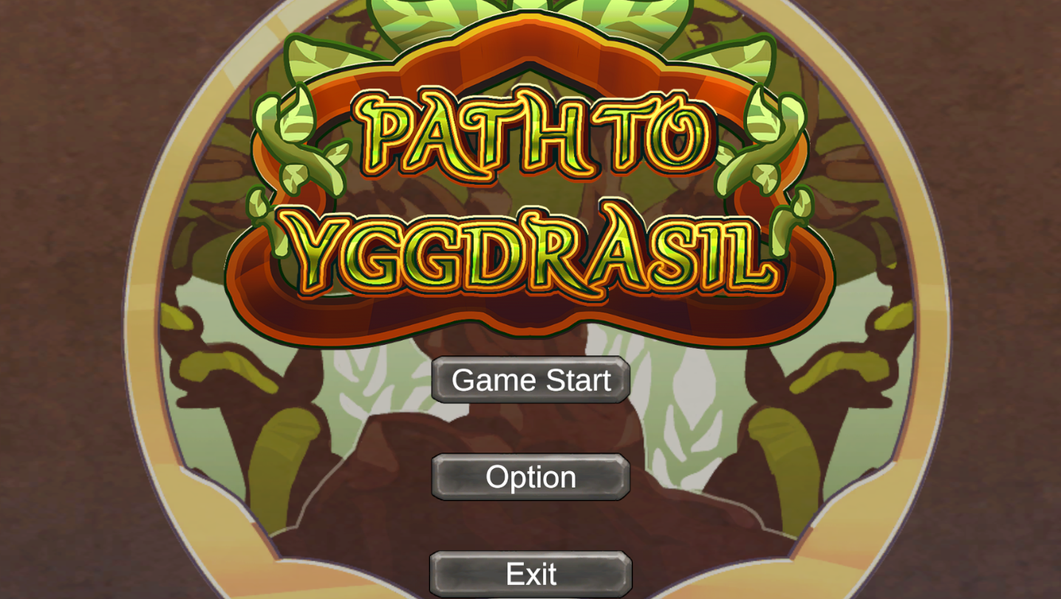
팀 프로젝트 이력- Path to Yggdrashil
Unity, C#
개발기간 : 2022.4~2022.11
게임명: Path To Yggdrashil
교내 팀프로젝트 참여
• 2022) 보스러쉬 액션 게임 [Path to Yggdrashil] 프로젝트에 클라이언트 UI전담 인력으로 참여하여, 기획자분들이 원하는 형식으로 메인화면부터 시작하여 인 게임의 UI까지 모든 UI 관련작업을 하였습니다. 각 스크립트 매니져같은 자주 접근해야 하는 곳에 싱글 톤 패턴을 활용하여 접근하기 쉽게 하였습니다.

Slide 17
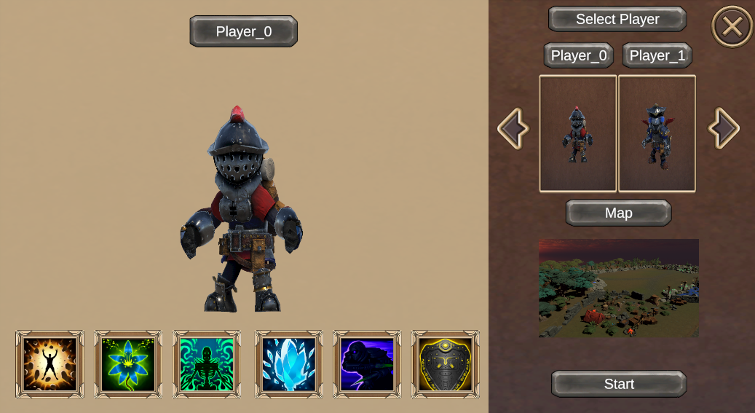
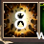
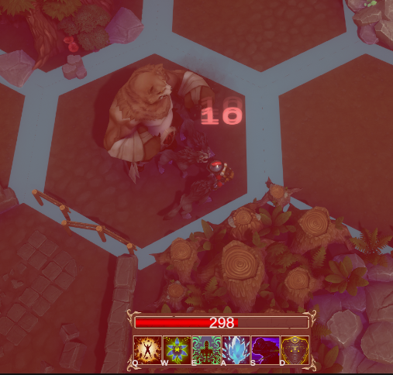
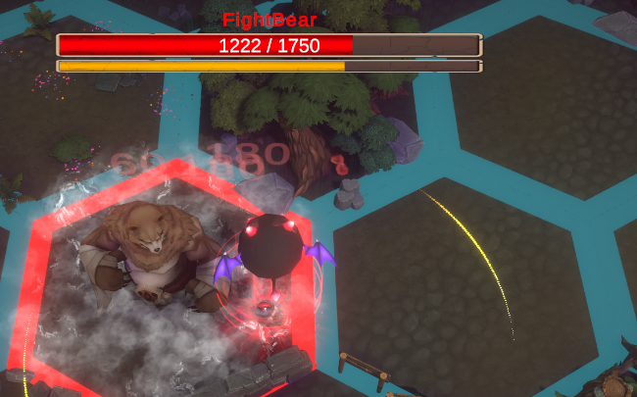
팀 프로젝트 이력- Path to Yggdrashil
1
2
1.게임의 메인화면
2.캐릭터 및 맵 선택 화면
3.캐릭터 스킬 쿨타임 UI
4.인게임 데미지 피격UI
5.보스의 체력바 및 스테미너바 UI
3
4
5

Slide 18
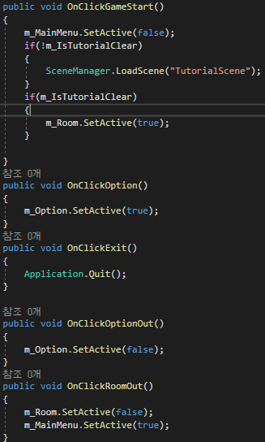
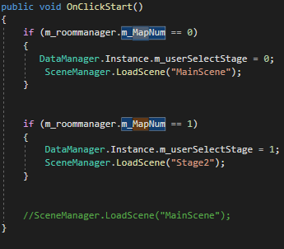
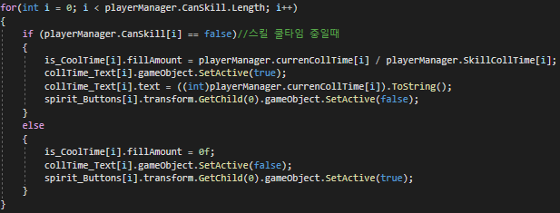
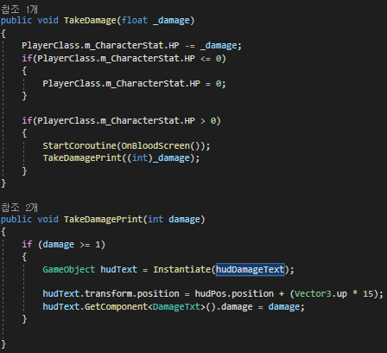
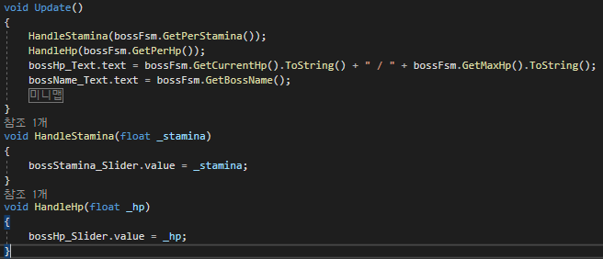
팀 프로젝트 이력- Path to Yggdrashil
1
2
1.게임의 메인화면에서 작동하는 버튼 코드
2.캐릭터 및 맵 선택 화면
3.캐릭터 스킬 쿨타임 UI에 관련된 코드 중 일부
4.인게임 데미지 피격UI에 관련된
코드 중 일부
5.보스의 체력바 및 스테미너바 UI
3
4
5

Slide 19
팀 프로젝트 이력- Path to Yggdrashil
-후기-
1.처음에 이 프로젝트는 서버(Mysql)와 연동하여 필요한 정보들을 불러와 작업을 할 예정이여서 서버에서 데이터를 받은 형식을 모르고 있어서 해매었지만 서버 프로그래머분께 가르침을 받아서 필요한 데이터를 불러오면서 작업을 하였다.
하지만 Gstar 일정이 촉박해 서버를 제거하고 클라이언트로만 작업하게 되었다.
2.내가 만든 게임이 Gstar에 전시되는 경험을 하여 색다른 체험을 한거같다.

Slide 20
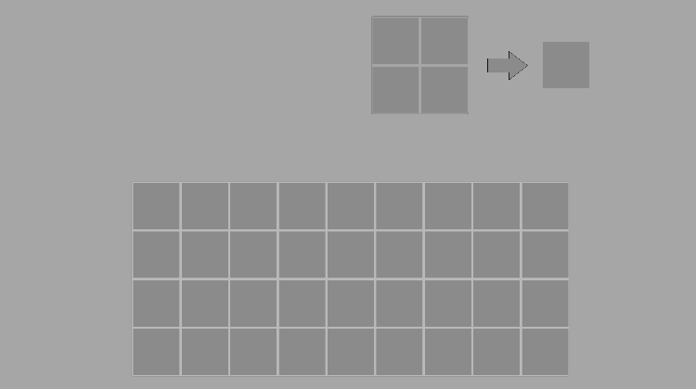
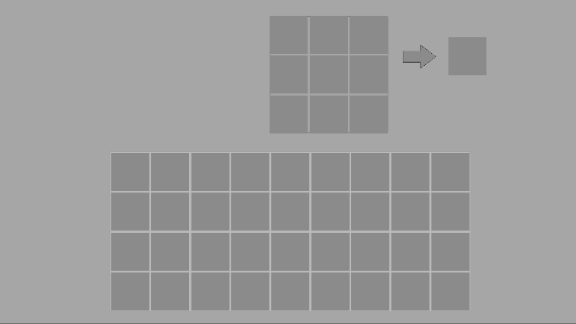
개인 프로젝트 이력- 마인크래프트 인벤토리 및 조합법 시스템
Unity, C#
개발기간 : 2023.6
개발부분: 마인크래프트 인벤토리및 조합법
• 2023) 마인크래프트 인벤토리 및 조합법 시스템 구현을 하였습니다. 아이템마다 고유인덱스가 있어 고유인덱스의 위치가 특정 조합을 만족시키면 아이템을 생성하도록 하였습니다.

Slide 21
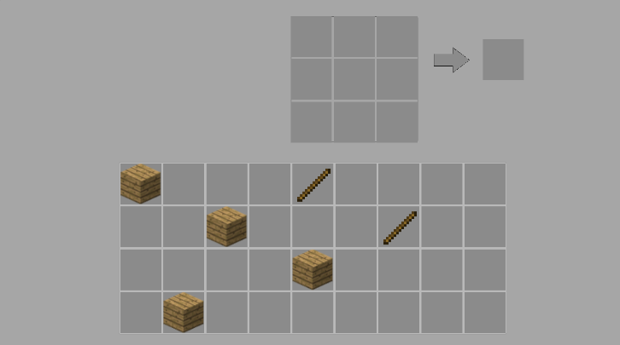
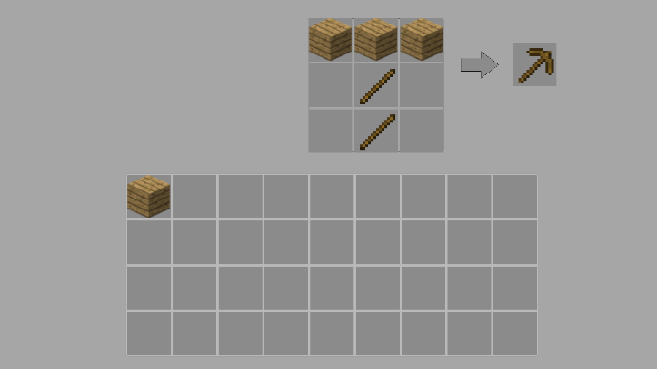
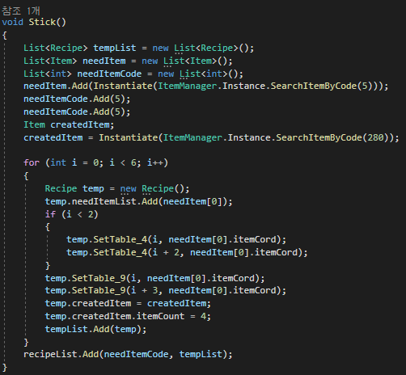
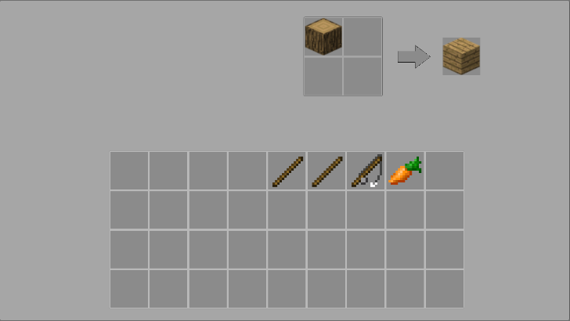
개인 프로젝트 이력- 마인크래프트 인벤토리 및 조합법 시스템
레시피는 아이템 하나 마다 함수를 만들어 플레이 시작시에 필요한 아이템, 만들려는 아이템의 재료아이템의 위치 정보등을 설정합니다.
3by3조합대와 2by2조합대 둘다 레시피를 설정해줍니다.

Slide 22
개인 프로젝트 이력- 마인크래프트 인벤토리 및 조합법 시스템
-후기-
1.조합법을 스크립트로 구현을 할 때 재료 아이템들의 배치가 상당히 생각을 요구하였습니다. 똑같은 재료로 알맞은 배열에 맞춰서 다른 칸에 재료 아이템을 배치해도 조합이 되어야 한다는 부분이 힘들었습니다. 저는 당시 가능한 조합에 맞는 레시피를 반복문을 이용해 여러 개를 생성하여 해결하였습니다.

Slide 23
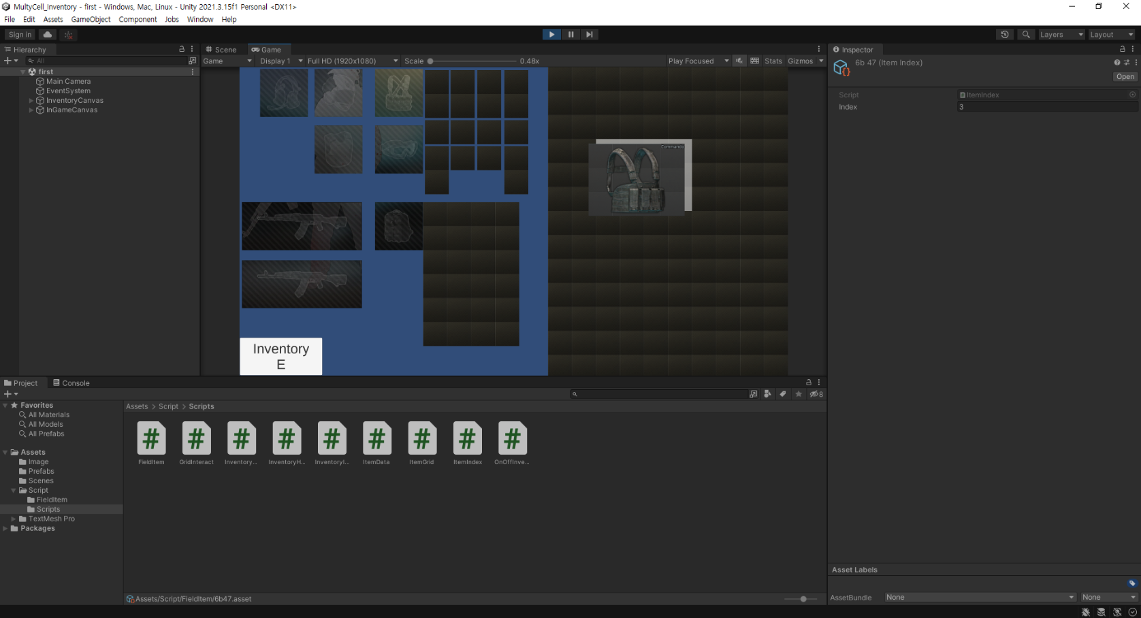
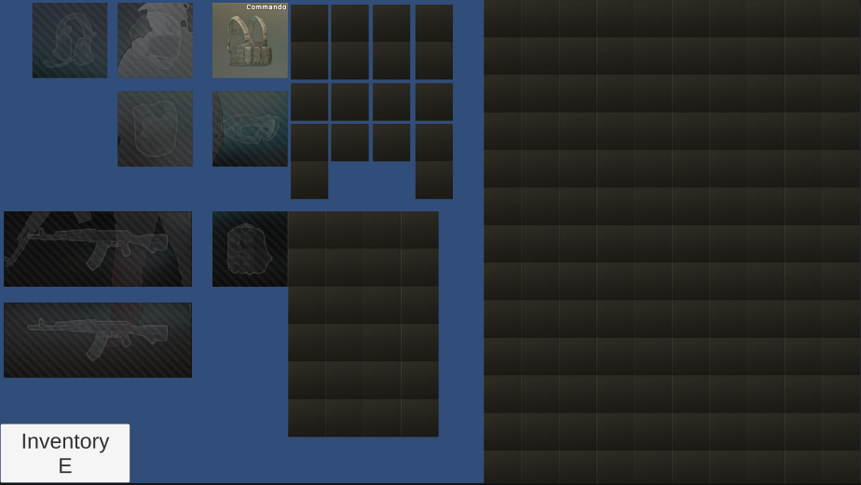


개인 프로젝트 이력- 타르코프 인벤토리 및 장비창 시스템
Unity, C#
개발기간 : 2023.5
개발부분: 타르코프 인벤토리및 장비창
• 2023) 타르코프 인벤토리 및 장비창 시스템 구현을 하였습니다. 마인크래프트 인벤토리와 달리 타르코프는 멀티셀 인벤토리시스템을 사용하였습니다

Slide 24


개인 프로젝트 이력- 타르코프 인벤토리 및 장비창 시스템
1
2
1.장비창 및 인벤토리 아이템 놓는곳
하이라이트
2.장비시 장비중인 아이템으로 변경
(1번에 있는 아이템과 같은 아이템임)
3.R 버튼을 눌러 들고 있는 아이템 회전
4.아이템을 넣을 곳에 이미 다른 아이템이 있을경우 드래그중인 아이템이 해당 칸에 들어가고 이미 있던 아이템은 마우스에 들려진다.
5.ScriptableObject로 미리 만들어져있는 아이템 데이터를 불러와 아이템 생성
3
4
5

Slide 25





개인 프로젝트 이력- 타르코프 인벤토리 및 장비창 시스템
1
1
1.인벤토리 크기 설정코드, 아이템을 인벤토리에 넣는 코드
(인스펙터에 칸수를 입력하면 해당 칸 수에 맟춰 크기 변경)
2.아이템 하이라이트
3.장비시 장비중인 아이템UI로 변경
(1번에 있는 아이템과 같은 아이템임)
4.ScriptableObject로 아이템 정보 저장
1
2
3
4

Slide 26
개인 프로젝트 이력- 타르코프 인벤토리 및 장비창 시스템
-후기-
1.여태까지 슬롯기반의 일반적인 인벤토리 시스템만 만들어봐서 어떻게 접근할지 고민이였다. 하지만 멀티셀 인벤토리에 관한 게임과 설명을 보고 셀 한칸의 크기를 정해두고 칸수를 인스펙터에서 지정하면 해당하는 칸수의 크기로 바꾸는 방식으로 아이템 및 인벤토리 칸을 만들었다.
2.아이템을 놓을때 마우스 위치에 해당하는 셀이 어디인지 계산하는 작업도 기존 인벤토리와 달라서 힘들었습니다. 기존 인벤토리에서는 슬롯한개마다 오브젝트여서 어느 오브젝트 넣을 것인지 확실하게 알수있지만 멀티셀은 좌표계산을 해줘야하는 작업이 추가되어 더욱 힘들었습니다.

Slide 27



개인 프로젝트 이력-
스킬트리 시스템
1
1
2
Unity, C#
개발기간 : 2023.4
개발부분: 스킬트리 시스템
1.일정레벨이 되면 해당레벨까지 배울 수 있는 스킬들이 배울 수 있게 됨
2.스킬을 배우면 스킬 포인트가 차감되면서 스킬을 습득함
(선행스킬이 있다면 선행스킬을 배워야 해당 스킬을 배울 수 있음)
3.스킬위에 마우스 커서를 올리면 구글시트로 저장되어있는 스킬정보들을 파싱한 데이터들을 UI에 표시
3
• 2023) 스킬트리 시스템을 구현하였습니다 기존 rpg게임들의 기본적인 스킬 트리 구조로 작업 하였습니다.

Slide 28


개인 프로젝트 이력-
스킬트리 시스템
4.스킬의 인스펙터 화면
(구글 시트데이터를 불러와서 인스펙터에 적용, 선행스킬이있을경우 부모 스킬과 자식스킬을 선으로 연결)
5.스킬 데이터 구글시트

Slide 29




개인 프로젝트 이력-
스킬트리 시스템
1
4
1.트리구조로 스킬트리를 구성
2.스킬을 배우면 스킬 포인트가 차감되면서 스킬을 습득함
(선행스킬이 있다면 선행스킬을 배워야 해당 스킬을 배울 수 있음)
3.스킬위에 마우스 커서를 올리면 스킬정보들을 표시
(유니티의 마우스 이벤트 사용)
4.스킬데이터는 구글 시트로 저장되어있는것을 파싱하여 사용
2
3

Slide 30





2022 Gstar 전시(Path To Yggdrashil 보스러쉬 액션 전투 게임)
전시회 경험
교내 프로젝트에서 제작한 게임을 GStar에 전시하였고, 관객들이 플레이하는 것을 지켜보고 개선할 점을 발견할 수도 있었습니다. 타 업체들의 게임을 플레이해 보고, 저 라면 이러한 것들을 어떻게 구현해 볼 것인가 생각해 보기도 하면서 식견을 넓힐 수 있었습니다 이러한 경험을 통해 게임 프로그래머에 대한 꿈에 한 발짝 더 가까워진 느낌이 였습니다.

Slide 31
감사합니다
010-5309-6725
김장한
kimjh741963@gmail.com

